Slide 1


PYTHON
Presentación
EL JUEGO DEL AHORCADO
Realizado por Rafael Auxilia Esquina

Slide 2
Indice
01
Introducción
02
Tecnologías utilizadas
03
Estructura del código
04
Base de datos
05
Lógica del juego
06
Ejemplo de Ejecución
07
Entidad Relación
08
Modelo Relacional
09
FIN

Slide 3
Introducción
El juego del ahorcado es un clásico que ha perdurado a lo largo de los años, cautivando a jugadores de todas las edades con su simpleza y su capacidad para desafiar la mente. Este juego no solo es una forma entretenida de pasar el tiempo, sino que también fomenta habilidades como el pensamiento crítico, la deducción y el vocabulario.
En esta versión digital del ahorcado, los jugadores se embarcan en una emocionante aventura donde deben adivinar una palabra oculta letra por letra. Cada letra incorrecta se traduce en un intento fallido, lo que añade un elemento de tensión al juego. La meta es descubrir la palabra antes de que se agoten los intentos, lo que crea un ambiente de competencia y emoción.
El juego ofrece diferentes categorías de palabras, permitiendo a los jugadores elegir el tema que más les interese. Esto no solo diversifica la experiencia, sino que también permite a los jugadores aprender sobre diferentes temas mientras juegan. La interfaz está diseñada para ser intuitiva y atractiva, asegurando que los jugadores se sumerjan en la experiencia sin distracciones.
A medida que los jugadores avanzan, pueden ver su progreso y estadísticas, lo que añade un componente de seguimiento y mejora personal. Cada partida es una oportunidad para aprender, adaptarse y, sobre todo, divertirse.

Slide 4


Tecnologias utilizadas
Python
Lenguaje de programación principal utilizado para desarrollar la lógica del juego. Python es conocido por su simplicidad y legibilidad, lo que facilita el desarrollo de aplicaciones interactivas.
2.Pygame
Biblioteca de Python para crear videojuegos. Proporciona funcionalidades para manejar gráficos, sonido y eventos, permitiendo crear una interfaz de usuario atractiva y dinámica.
3. Tkinter
Biblioteca estándar de Python para crear interfaces gráficas de usuario. En el código, se utiliza para solicitar el nombre del usuario y seleccionar la categoría del juego mediante cuadros de diálogo.
4. MySQL
Sistema de gestión de bases de datos relacional utilizado para almacenar y gestionar las palabras del juego y los datos de los usuarios (partidas ganadas y perdidas). Permite realizar consultas y actualizaciones de manera eficiente.

Slide 5

Estructura del Código
La estructura del código del juego del ahorcado se organiza en varias secciones clave:
Importaciones y Configuración Inicial
Se importan bibliotecas necesarias y se inicializan componentes de Pygame, estableciendo el entorno del juego.
Definición de Variables y Colores
Se definen variables para dimensiones de la pantalla, colores y fuentes, permitiendo una fácil personalización.
Funciones de Conexión a la Base de Datos
Implementa funciones para conectarse a MySQL, recuperando palabras y actualizando estadísticas de los usuarios.
Funciones de Juego
Contiene la lógica principal, incluyendo la obtención de palabras, gestión de intentos y verificación de resultados.
Interfaz de Usuario
Muestra elementos visuales del juego, actualizando la pantalla según las acciones del jugador.
Eventos y Control del Flujo del Juego
Un bucle principal gestiona eventos, permitiendo al jugador adivinar letras y recibir feedback inmediato.
Finalización del Juego
Muestra resultados y ofrece opciones para reiniciar o salir, completando la experiencia del jugador.

Slide 6

Base de datos
CREATE database ahorcado;
USE ahorcado;
CREATE TABLE Frutas (
id INT AUTO_INCREMENT PRIMARY KEY,
nombre VARCHAR(100) NOT NULL
);
CREATE TABLE Conceptos_informaticos (
id INT AUTO_INCREMENT PRIMARY KEY,
nombre VARCHAR(100) NOT NULL
);
CREATE TABLE Nombres_persona (
id INT AUTO_INCREMENT PRIMARY KEY,
nombre VARCHAR(100) NOT NULL
);
CREATE TABLE usuarios (
id INT AUTO_INCREMENT PRIMARY KEY,
nombre VARCHAR(100) NOT NULL,
partidas_ganadas INT DEFAULT 0,
partidas_perdidas INT DEFAULT 0
);
INSERT INTO Frutas (nombre) VALUES ('Manzana'), ('Banana'), ('Naranja'), ('Fresa'), ('Uva'), ('Pera'), ('Sandia'), ('Cereza'), ('Mango'), ('Piña');
INSERT INTO Conceptos_informaticos (nombre) VALUES ('Algoritmo'), ('Programacion'), ('Python'), ('Redes'), ('Compilador'), ('Sistema'), ('IA'), ('BigData'), ('Ciberseguridad'), ('Java');
INSERT INTO Nombres_persona (nombre) VALUES ('Juan'), ('Maria'), ('Pedro'), ('Ana'), ('Luis'), ('Carlos'), ('Sofia'), ('Jose'), ('Laura'), ('David');
MySQL
La base de datos es un componente fundamental del juego del ahorcado, ya que almacena la información necesaria para su funcionamiento. Utilizamos un sistema de gestión de bases de datos relacional para organizar y acceder a los datos de manera eficiente.
Funciones de Interacción
El código incluye funciones específicas para interactuar con la base de datos. Estas funciones permiten:
Recuperar Palabras: Consultar la tabla de palabras para obtener una lista de palabras según la categoría seleccionada por el jugador. Esto garantiza que cada partida sea única y desafiante.
Actualizar Estadísticas: Registrar el desempeño del jugador después de cada partida, actualizando los contadores de partidas ganadas y perdidas. Esto no solo ayuda a los jugadores a seguir su progreso, sino que también añade un elemento competitivo al juego.

Slide 7
Lógica del Juego
Flujo del Juego
Inicio: El jugador selecciona una categoría, y el sistema elige una palabra aleatoria de la base de datos.
Visualización: La palabra se muestra como guiones bajos, representando las letras ocultas.
Ingreso de Letras: El jugador introduce letras, que son verificadas en tiempo real.
Verificación de Letras
Correctas: Se revelan en las posiciones correspondientes.
Incorrectas: Se suma un intento fallido, mostrando un contador y un gráfico del ahorcado.
Condiciones de Fin
Victoria: Se gana al adivinar todas las letras antes de agotar los intentos.
Derrota: Se pierde al completar todos los intentos sin adivinar la palabra.
Feedback
Se proporciona retroalimentación constante sobre letras adivinadas y estado del juego, manteniendo al jugador comprometido.

Slide 8
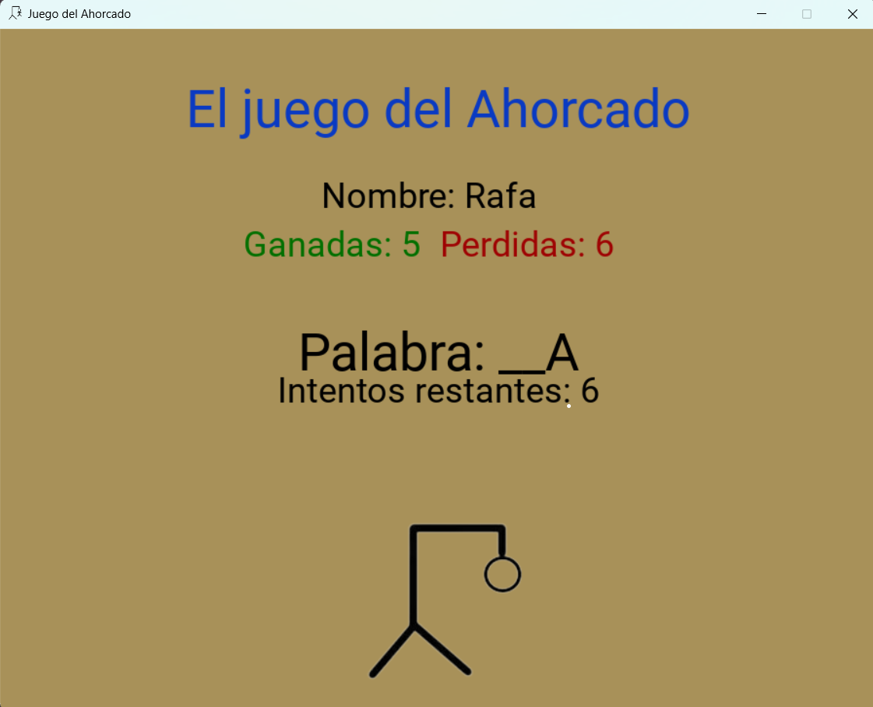
Ejemplo en ejecución

Slide 9
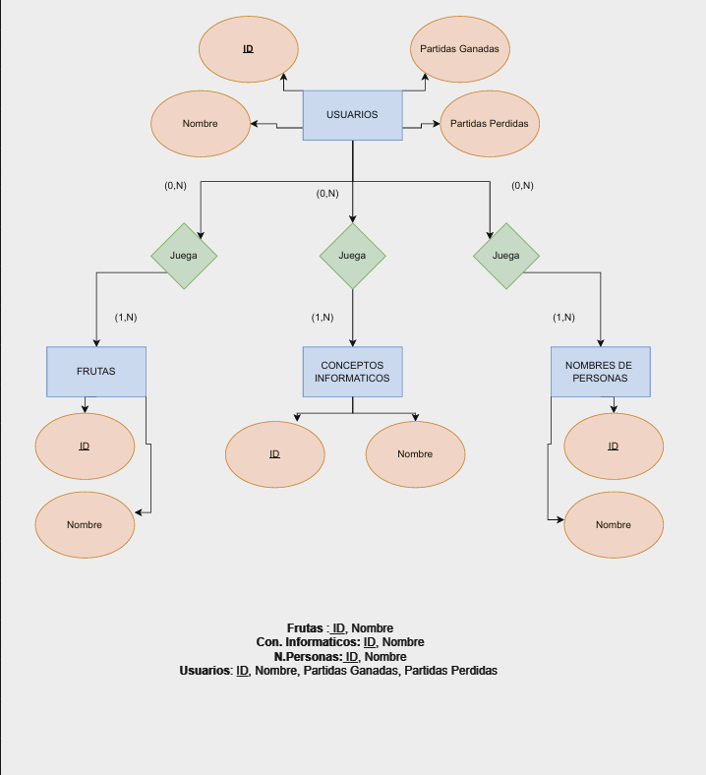
ER y M.Relacional

Slide 10
FIN

